Slide 1
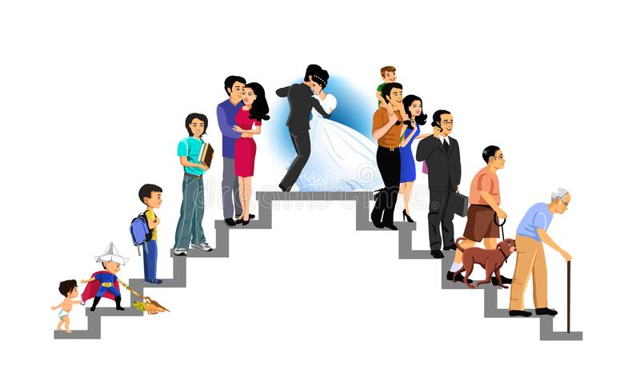
EN TU MANO ESTÀN MIS TIEMPOS…(Salmos 31:15)

Slide 2
S A L M O S 139 : 13 - 16
Dios mío, tú fuiste quien me formó en el vientre de mi madre. Tú fuiste quien formó cada parte de mi cuerpo. Soy una creación maravillosa, y por eso te doy gracias. Todo lo que haces es maravilloso, ¡de eso estoy bien seguro! Tú viste cuando mi cuerpo fue cobrando forma en las profundidades de la tierra; ¡aún no había vivido un solo día, cuando tú ya habías decidido cuánto tiempo viviría! ¡Lo habías anotado en tu libro!

Slide 5
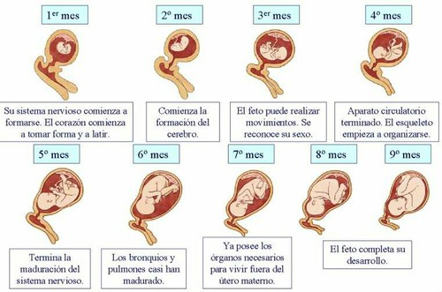

Slide 6
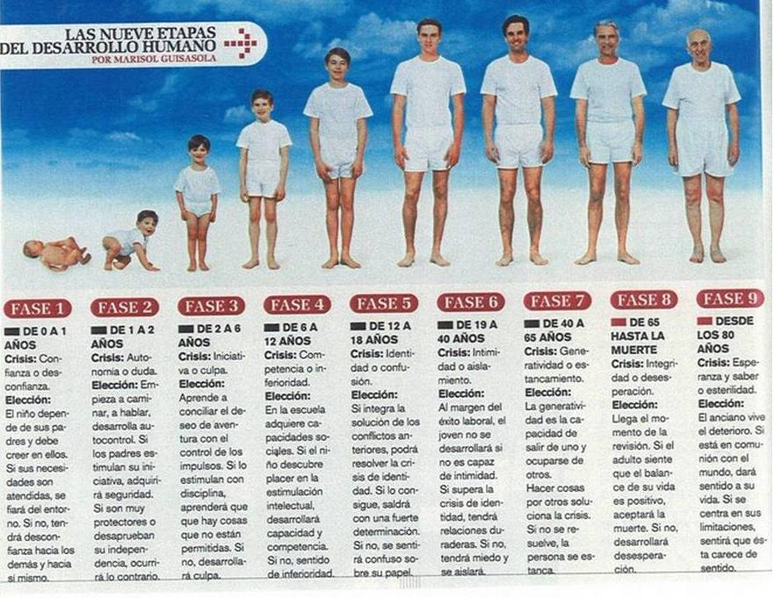

Slide 7
ETAPAS DEL SER HUMANO
1. En el vientre, es una etapa que generalmente dura 9 meses y en la cual se està protegido totalmente en el vientre materno.
2. Infancia. Va desde el nacimiento hasta los 6 años. Se duerme mucho, se depende mucho de los padres. Inicia el conocimiento de si mismo y de sus capacidades y se comienza a ver sus talentos.
Se inicia en la escuela.

Slide 8
ETAPAS DEL SER HUMANO
3. Niñez. Va desde los 6 hasta los 12 años. Se es menos dependiente de los padres y se conoce y se confía en las capacidades propias.
4. Adolescencia. Es la etapa que va desde los 16 hasta los 19 aproximadamente. Se desarrollan los órganos sexuales, aparece la menstruación en las niñas, barbas y vigotes en los varones, la voz cambia.
Es una etapa de fluctuaciones emocionales que pueden llevar a cometer muchos errores.

Slide 10
ETAPAS DEL SER HUMANO
5) Etapa de la juventud (20 a 26 años aproximadamente). Se llama juventud a la primera etapa de adultez , en la que el individuo ya está maduro sexualmente y ha superado las turbulencias de la adolescencia, listo para iniciar una vida responsable de sí misma.
Es la etapa en que se supone usted a terminado su carrera universitaria, tiene trabajo y es ideal para iniciar una familia.

Slide 11
ETAPAS DEL SER HUMANO
6. Adultez. Va mas o menos desde los 27 hasta los 60 o 65 años.
Se está en la plenitud de facultades psíquicas, físicas y biológicas y se supone que sea una etapa muy productiva de la vida de una persona. Se supone que la persona entra en control de sus emociones y lleva a cabo con fuerza lo que entiende que es su proyecto de vida.

Slide 12
¿QUE ENSEÑA LA BIBLIA SOBRE LA VEJEZ?

Slide 13
SITUACION MUNDIAL DEL ENVEJECIENTE
La población mundial de las personas de 60 años o más será alrededor de 1.200 millones en 2025. Se estima que entre el 4% y el 6% de las personas mayores de todo el mundo han sufrido alguna forma de abuso y maltrato.
“Es nuestro deber para con las personas de edad y la sociedad en general combatir la discriminación por razones de edad en todas sus formas y promover la dignidad y los derechos humanos de las personas de edad en todo el mundo”, manifestó el Anterior Secretario General de la ONU, Ban Ki-moon.

Slide 14
LA VIDA ES BREVE POR EL PECADO
«Vivimos la vida bajo tu ira, y se esfuman nuestros años como un suspiro. ¡Setenta son los años que se nos conceden! Algunos incluso llegan a ochenta. Pero hasta los mejores años se llenan de dolor y de problemas; pronto desaparecen, y volamos. ¿Quién puede comprender el poder de tu enojo? Tu ira es tan imponente como el temor que mereces. Enséñanos a entender la brevedad de la vida, para que crezcamos en sabiduría.»

Slide 15
ESPECTATIVA DE VIDA
En Rep. Dom. Para el año 2018, Los envejecientes son el 9 % de la población.
La esperanza de vida es de 77 años si es hombre y 78 si es mujer.
Países donde la atención medica es mas avanzada como Japón, Francia, España, Suiza, Australia, la media de vida es de 83-84 años para los varones y 85-87 para las mujeres.
En Costa Rica, Chile y EE. UU. Es mas o menos 78-79 para el varón y 80-81 para la mujer

Slide 16
QUE PASA AL ENVEJECER?
1. Salen arrugas
2. Las mejillas se hunden
3. Salen canas.
4. Las uñas de vuelven frágiles.
5. Los ojos tienden a hundirse por falta de grasa.
6. El tímpano se engrosa
7. Se oye menos.

Slide 17
QUE PASA AL ENVEJECER?
8. Disminuye el sentido del gusto.
9. Encías se adelgazan y dientes tienden a caerse.
10. La nariz aumenta de tamaño, pero huele menos.
11. La masa muscular disminuye.
12. Aumenta la grasa corporal.
13. Endurecimiento y rigidez de los tendones.

Slide 18
QUE PASA AL ENVEJECER?
14. Dificultad para conciliar el sueño.
15. Se despierta mas fácil y se levanta más temprano.
16. Dificultad para la digestión, especialmente de alimento grasos.
17. Movimientos y reflejos se enlentecen.
18. Disminución de la libido.

Slide 19
LEY 352-98 DE PROTECCION AL ENVEJECIENTE
En su artículo primero dice: “se considera persona envejeciente a toda persona mayor de sesenta y cinco años de edad, o de menos, que debido al proceso de envejecimiento, experimente cambios progresivos desde el punto de vista psicológico, biológico, social y material”.
El Artículo 3 subraya que la persona desde sus 65 años de edad “tienen derecho a permanecer en su núcleo familiar”. … la “familia deberá brindarle el cuidado necesario y procurará que su estadía sea lo más placentera posible… permanecer conviviendo, según sea el caso, y por orden de prioridad, en el hogar de sus hijos o hijas”…Luego los nietos, etc.

Slide 20
SON UN TESTIMONIO VIVIENTE
«Pero los justos florecerán como palmeras y se harán fuertes como los cedros del Líbano; trasplantados a la casa del Señor, florecen en los atrios de nuestro Dios. Incluso en la vejez producirán fruto, Seguirán verdes y llenos de vitalidad. Ellos están allí para demostrarle a todo el mundo que el SEÑOR es justo. Él es mi roca y no comete ninguna injusticia.» (Salmos 92:12-15)

Slide 21
ECLESIASTES 12:1-8
Acuérdate de tu Creador en los días de tu juventud, antes que vengan los días malos, y lleguen los años de los cuales digas: No tengo en ellos contentamiento; antes que se oscurezca el sol, y la luz, y la luna y las estrellas, y vuelvan las nubes tras la lluvia; cuando temblarán los guardas de la casa, y se encorvarán los hombres fuertes, y cesarán las muelas porque han disminuido, y se oscurecerán los que miran por las ventanas; y las puertas de afuera se cerrarán, por lo bajo del ruido de la muela; cuando se levantará a la voz del ave, y todas las hijas del canto serán abatidas;

Slide 22
ECLESIASTES 12:1-8
«cuando también temerán de lo que es alto, y habrá terrores en el camino; y florecerá el almendro, y la langosta será una carga, y se perderá el apetito; porque el hombre va a su morada eterna, y los endechadores andarán alrededor por las calles; antes que la cadena de plata se quiebre, y se rompa el cuenco de oro, y el cántaro se quiebre junto a la fuente, y la rueda sea rota sobre el pozo; y el polvo vuelva a la tierra, como era, y el espíritu vuelva a Dios que lo dio. Vanidad de vanidades, dijo el Predicador, todo es vanidad.»

Slide 23
EXPLICACION
"Antes que se oscurezcan el sol y la luz, la luna y las estrellas, y vuelvan las nubes tras la lluvia"
Significa que la vista no será tan buena como cuando era joven y tendrá que recurrir a la ayuda de lentes para leer.
Las nubes que vuelven tras la lluvia parece completar el cuadro de escases de luz o tal vez haga referencia a la depresión que se agudiza en este periodo.
Es necesario que usemos lentes buenos.

Slide 24
EXPLICACION ECLESIASTES 12:1-8
Cuando tiemblen los guardias de la casa y se encorven los hombres fuertes;
Los guardas de la casa son una referencia a las manos de las personas que le sirven para defenderse. Ya las manos no son tan firmes como antes.
La columna tiende a encorvarse, y con ella los hombros a encogerse.
Según lo indique el médico, debe usarse el calcio para los huesos.

Slide 25
EXPLICACION
«Cuando cesen de trabajar las que muelen, porque habrán disminuido, y se queden a oscuras las que miran por las ventanas.»
Las que muelen son una referencia poética a los dientes que tienden a caerse.
Las que miran por las ventanas se refiere a los ojos, que ya no tiene la capacidad de distinguir los matices de la luz como antes.
Hay que visitar al dentista y al oculista.

Slide 26
EXPLICACION
"Cuando las puertas de afuera se cierren, y se vaya apagando el ruido del molino; cuando se escuche la voz del ave, pero las canciones dejen de oírse"
Las puertas de afuera que se cierran es una descripción de la perdida progresiva de la audición.
"cuando se escuche la voz del ave". A las personas jóvenes ni siquiera el despertador las despierta por la mañana. Tampoco les molesta oir música en alto volumen. Sin embargo, a las personas mayores, cualquier pájaro cantando al amanecer las puede despertar.

Slide 27
EXPLICACION
"Cuando se tema también a las alturas, y se llene de peligros el camino, y florezca el almendro, y la langosta sea una carga, "
La perdida del equilibrio hace temer las alturas.
Los pocos reflejos y la lenta capacidad de reacción hace temer peligros en el camino.
El almendro que florece es el pelo que se llena de blancas canas.
Cosas tan pequeñas como una langosta se convierten en una carga.

Slide 28
EXPLICACION
"y la langosta será una carga, y se perderá el apetito; porque el hombre va a su morada eterna, y los endechadores andarán alrededor por las calles»
La langosta que es un pequeño insecto, será una pesada carga.
También el apetito disminuye, y todas las señales indican que el tiempo de partir se acerca. Por eso, los endechadores (Los que cantan por los muertos) andan alrededor.

Slide 29
EXPLICACION ECLESIASTES 12:1-8
«antes que la cadena de plata se quiebre, y se rompa el cuenco de oro, y el cántaro se quiebre junto a la fuente, y la rueda sea rota sobre el pozo;»
Esa "cadena de plata" es la médula espinal. Ese "cuenco de oro" es la cabeza, la cavidad que resguarda el cerebro. "El cántaro que se quiebra junto a la fuente", se refiere a los pulmones. "La polea o la rueda que se rompe sobre el pozo" es el corazón. Ya no se bombea sangre a través del cuerpo

Slide 30
ECLESIASTES 12:1-7
"Antes que el polvo vuelva a la tierra, como era, y el espíritu vuelva a Dios que lo dio."
El Espíritu sobrevive a la muerte del cuerpo.
Algunas personas que usa versículos del libro del Eclesiastés para apoyar sus ideas sobre el sueño del alma, pero deberían leer el 12:7.
El cuerpo descansa, pero el espíritu, regresan a Dios, que fue quien lo dio.

Slide 31
2 CORINTIOS 4:16-18
«Por tanto, no nos desanimamos. Al contrario, aunque por fuera nos vamos desgastando, por dentro nos vamos renovando día tras día. ¹⁷ Pues los sufrimientos ligeros y efímeros que ahora padecemos producen una gloria eterna que vale muchísimo más que todo sufrimiento. ¹⁸ Así que no nos fijamos en lo visible, sino en lo invisible, ya que lo que se ve es pasajero, mientras que lo que no se ve es eterno.»

Slide 32
ESTE ORGULLOSO DE SU EDAD

Slide 33
La gloria de los jóvenes radica en su fuerza; la honra de los ancianos, en sus canas. (Prov. 20:29)

Slide 34
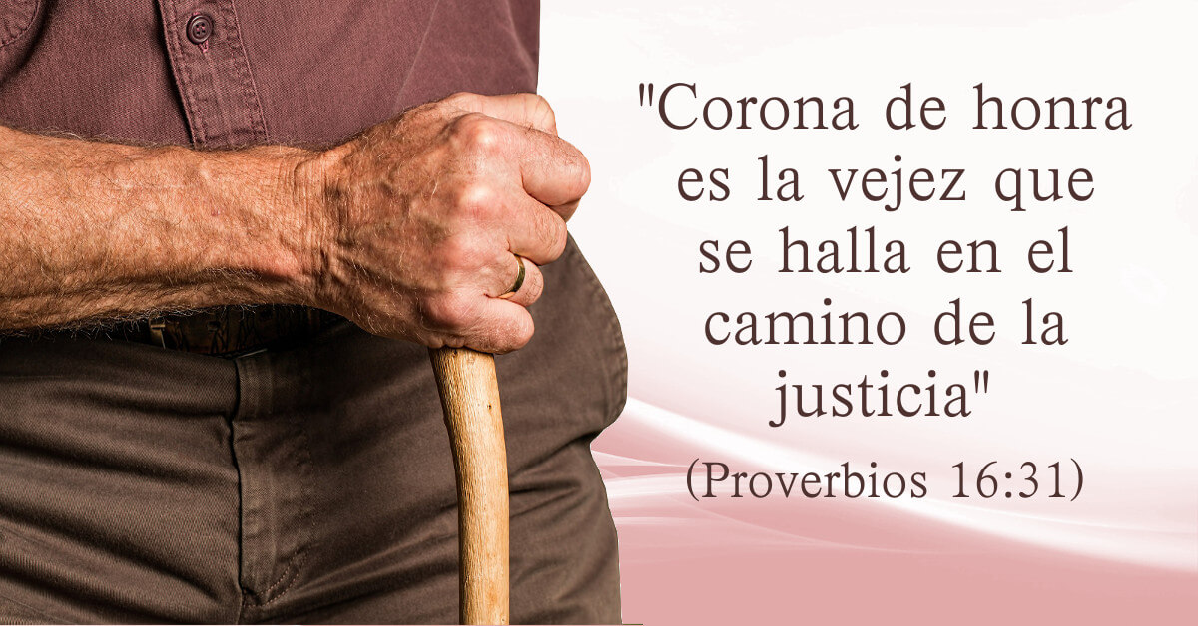

Slide 35
CONFIE EN LA FIDELIDAD DE DIOS

Slide 36
ISAIAS 40:28-31
¿Acaso no lo sabes? ¿Acaso no te has enterado? El Señor es el Dios eterno, creador de los confines de la tierra. No se cansa ni se fatiga, y su inteligencia es insondable. Él fortalece al cansado y acrecienta las fuerzas del débil. Aun los jóvenes se cansan, se fatigan, y los muchachos tropiezan y caen; pero los que confían en el Señor renovarán sus fuerzas; volarán como las águilas: correrán y no se fatigarán, caminarán y no se cansarán.

Slide 38
ISAIAS 46:3-5
“escúchenme, ustedes a quienes he llevado en mis brazos desde su nacimiento y de quienes me he preocupado desde el seno materno. En su vejez yo seré siempre el mismo, los sostendré hasta que sus cabellos se pongan blancos. Así como lo he hecho y como me he portado con ustedes, así los apoyaré y los libraré”.

Slide 39
LOS JOVENES HONREN A LOS MAYORES

Slide 40
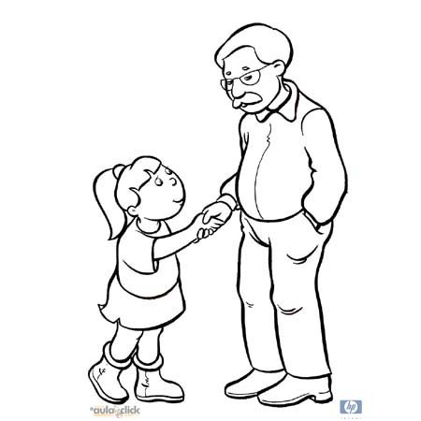
Te pondrás de pie en presencia de un anciano y lo tratarás con respeto; de esta manera honrarás a tu Dios. Yo soy el Señor. (Lev. 19:32)

Slide 41
TEXTOS BIBLICOS
Proverbios 23:22: «Escucha a tu padre, que te engendró; y cuando tu madre envejezca, no la menosprecies.»
1 Timoteo 5:1-2: «No reprendas con dureza al anciano, sino exhórtale como a padre; a los más jóvenes, como a hermanos; a las ancianas, como a madres; y a las jóvenes, como a hermanas, con toda pureza.»

Slide 42
MANTENGASE ACTIVO
“En los ancianos está la ciencia, Y en la larga edad la inteligencia.” Job 12:12
De acuerdo a la Palabra de Dios, los ancianos deben ser valorados por su sabiduría, experiencia, saber, y conocimiento.
«De igual manera, enseña a las ancianas a vivir de una manera que muestre reverencia y respeto a Dios. Diles que no hablen mal de los demás y que no sean esclavas del vino. Deben enseñar el bien para que aconsejen a las más jóvenes a amar cada una a su esposo y a sus hijos» (Tito 2:3-4)

Slide 43
MANTENGASE ACTIVO
Recuerde que su vida es un plan de Dios y hasta que tenga aliento ese plan esta caminando.
Haga ejercicios.
Tenga un perro.
Cultive plantas.
Evite vivir en el pasado.
Vaya a un sitio nuevo cada año.
Concéntrese en su ministerio.

Slide 44
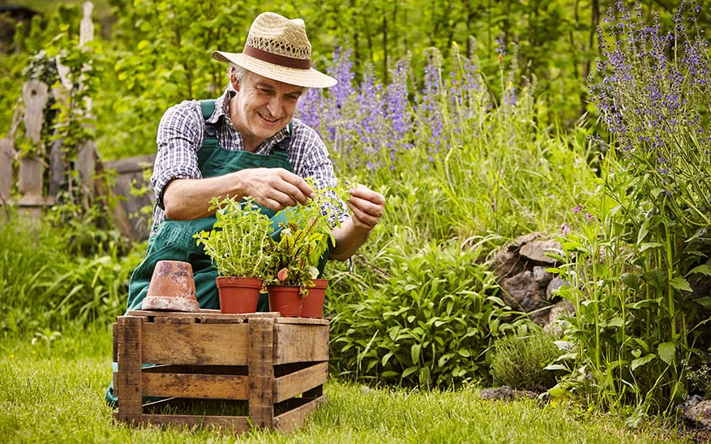

Slide 45
SIERVOS DE DIOS EN LA VEJEZ
1ª Crónicas 29:28 dice de David: “Y murió en buena vejez, lleno de días, de riqueza y de gloria; “
Deuteronomio 34:7 dice de Moisés que: «Aunque Moisés tenía ciento veinte años cuando murió, no se habían apagado sus ojos, ni había perdido su vigor»
«Abraham vivió ciento setenta y cinco años, ⁸ y murió en buena vejez, luego de haber vivido muchos años, y fue a reunirse con sus antepasados» (Génesis 25:7)

Slide 47
JOSUE 14:10-12 (CASO DE CALEB)
Ya han pasado cuarenta y cinco años desde que el Señor hizo la promesa por medio de Moisés, mientras Israel peregrinaba por el desierto; aquí estoy este día con mis ochenta y cinco años: ¡el Señor me ha mantenido con vida! Y todavía mantengo la misma fortaleza que tenía el día en que Moisés me envió. Para la batalla tengo las mismas energías que tenía entonces. Dame, pues, la región montañosa que el Señor me prometió en esa ocasión. Desde ese día, tú bien sabes que los anaquitas habitan allí, y que sus ciudades son enormes y fortificadas. Sin embargo, con la ayuda del Señor los expulsaré de ese territorio, tal como él ha prometido».

Slide 48
JESUS ES EL PERFECTO EJEMPLO
«Cuando vino el cumplimiento del tiempo, Dios envió a su Hijo, nacido de mujer y nacido bajo la ley, para redimir a los que estaban bajo la ley, a fin de que recibiéramos la adopción de hijos.» (Gálatas 4:4-5).
« Y faltando el vino, la madre de Jesús le dijo: No tienen vino. Jesús le dijo: ¿Qué tienes conmigo, mujer? Aún no ha venido mi hora.»
(Juan 2:3-4)

Slide 49
JESUS ES EL PERFECTO EJEMPLO
«Después de estas cosas, andaba Jesús en Galilea; pues no quería andar en Judea, porque los judíos procuraban matarle. Estaba cerca la fiesta de los judíos, la de los tabernáculos; y le dijeron sus hermanos: Sal de aquí, y vete a Judea, para que también tus discípulos vean las obras que haces.
Porque ninguno que procura darse a conocer hace algo en secreto. Si estas cosas haces, manifiéstate al mundo. Porque ni aun sus hermanos creían en él. Entonces Jesús les dijo: Mi tiempo aún no ha llegado, mas vuestro tiempo siempre está presto.» (Juan 7:1-6)

Slide 50
JESUS ES EL PERFECTO EJEMPLO
Cuando se cumplió el tiempo en que él había de ser recibido arriba, afirmó su rostro para ir a Jerusalén.(Lucas 9:51)
«Y Jesús dijo a los principales sacerdotes, a los jefes de la guardia del templo y a los ancianos, que habían venido contra él: ¿Como contra un ladrón habéis salido con espadas y palos? Habiendo estado con vosotros cada día en el templo, no extendisteis las manos contra mí; mas esta es vuestra hora, y la potestad de las tinieblas.» (Lucas 22:52-53)

Slide 52
SALMOS 48:14

